Slide 1
Návrh asistenčního systému řízení pro drážní vozidla
Jakub Jůza

Slide 2
Cíl Práce
Cílem práce bylo vybudovat systém, který by byl schopný detekovat železniční značky v obraze u modelu trati a následně zaslat odpovídající příkaz na server ovládající modely vlaků.

Slide 3
Laboratoř řízení kolejových vozidel
Patří pod Mendelovu univerzitu
Nachází se v suterénu budovy X vedle serverovny
Spolupráce Mendelovy univerzity a Klubu modelářů železnic Brno 1
Vznik 2013

Slide 4
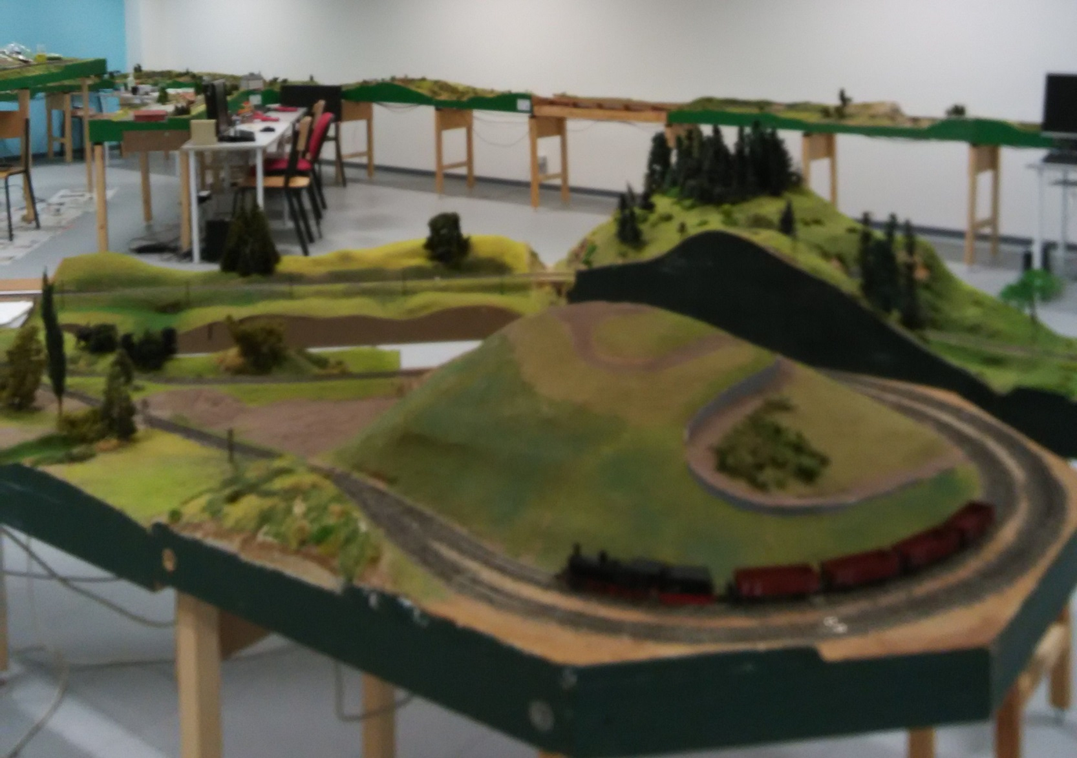
Laboratoř řízení kolejových vozidel

Slide 5
Model lokomotivy
Model v měřítku H0 (1:87)
V modelu integrovaná kamera – 640×480px
Přenos pomocí analogového signálu na frekvenci 2,4 GHz
Využití programu DVDriver pro převod signálu na proud videa

Slide 6
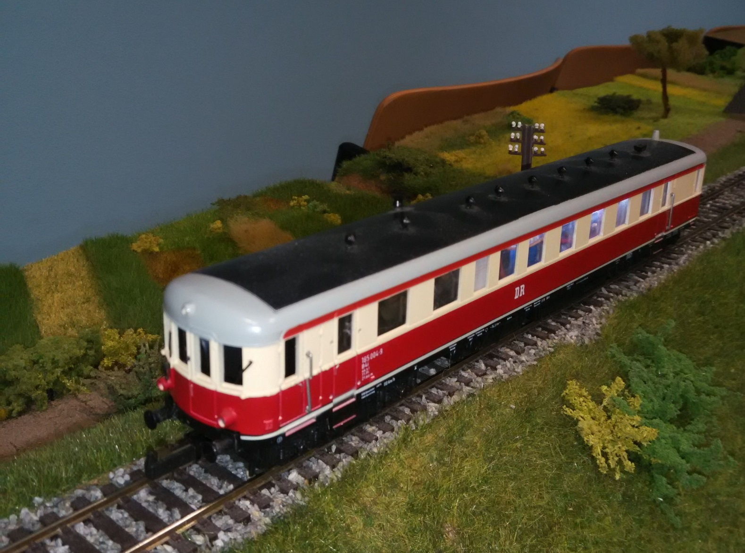
Model lokomotivy

Slide 7
Překážky v řešení
Malé rozlišení kamery => špatná kvalita snímků
Rušení signálu => šum v obraze
Slabý výkon počítače v laboratoři => omezená možnost detekce více značek zároveň

Slide 8

Příklad snímku se šumem

Slide 9
Demonstrační program
Součástí práce program komunikující se serverem řídícím chod modelového kolejiště
Implementace v C++, použití Winsock a WinAPI

Slide 10
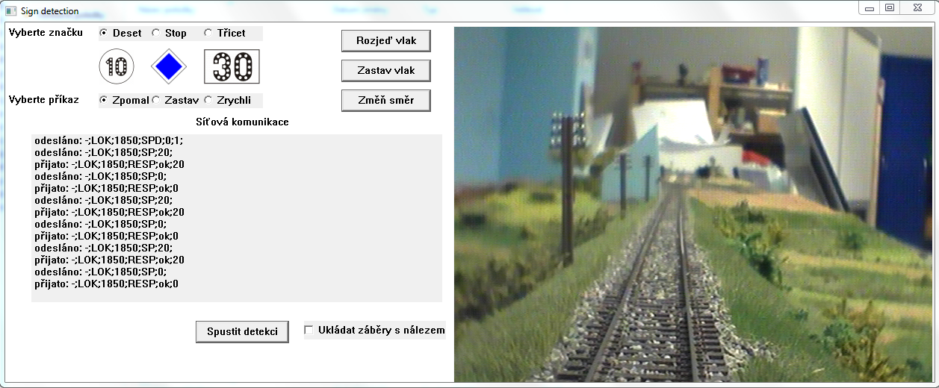
Demonstrační program

Slide 11
Detekce značek v obraze
Využití knihovny OpenCV
Testován algoritmus LBP a Haarovy příznaky – použití Haarových příznaků

Slide 12



Jednotlivé značky
10 | Stop | 30

Slide 13
Dosažené výsledky
 | 10 | Stop | 30
precision | 0,964 | 0,991 | 0,754
recall | 0,769 | 0,955 | 0,673

Slide 14
Využití výsledků práce
Možnost využití při prezentaci LŘKV
Při schopnosti dosahovat robustnosti jako u značek 10 a Stop možné uvažovat a adaptaci systému na reálnou trať

